Slide 1
Corso di Software Architecture Design Presentazione dei risultati della Iteration Review n. 1 21 Aprile 2023
Identificativo del Team: G4
Componenti del Team: Letizia Arena, Leonardo Ferrara
Identificativo del Task: T4

Slide 2
Descrizione del Task
Requisiti sul mantenimento delle Partite giocate:
Per ogni partita giocata dal giocatore il sistema deve mantenere lo storico di tale partita, memorizzando l’Id del giocatore, il tipo di partita (primo scenario, secondo scenario...) la data e l’ora di inizio e di termine della partita, la classe testata, l’insieme dei casi di test creati e i relativi risultati, nonché il Robot con cui si è giocato ed i casi di test creati dal Robot con i relativi risultati.

Slide 3
Obiettivi dell’Iterazione
Il Team ha deciso di raggiungere i seguenti obiettivi per questa iterazione:
O1: analizzare i requisiti del task ed i servizi che il task deve offrire
O2: comprendere il modello concettuale dei dati
O3: studiare i database documentali e confrontare le tecnologie software disponibili nel settore
O4: esplorare mediante l’utilizzo di prototipi i requisiti

Slide 4
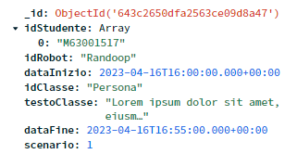
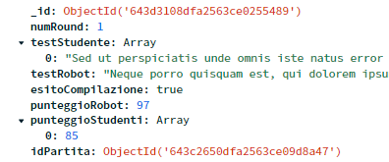
Attività Svolte
Le attività di ingegneria del software che sono state svolte sono:
Analisi dei requisiti, Modellazione del sistema mediante Class diagram, Esplorazione di tecnologie (database documentali), Creazione di prototipo esplorativo
Le attività organizzative/di supporto al team che sono state svolte:
Scelta dei ruoli, scelta dei tool da usare, scelta del template di documentazione da usare, organizzazione di meeting e scelta dei tool per la comunicazione

Slide 5
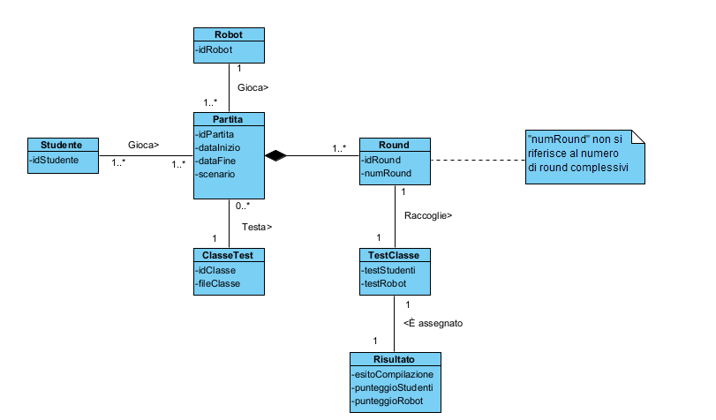
Artefatti
Storie utente
Specifica Requisiti
Diagramma delle classi di analisi
Modello concettuale dei dati e glossario
Prototipi
Altri artefatti che si intende produrre nelle prossime iterazioni:
Diagramma delle classi di analisi raffinato
Definizione di interfacce
Sequence diagram

Slide 6
Risultati ottenuti e sviluppi futuri
Cosa abbiamo ottenuto a valle dell’iterazione?
Comprensione dei requisiti del task
Comprensione dei database documentali
Esplorazione delle tecnologie NoSQL disponibili
Comprensione della possibile architettura del database
Nella prossima iterazione intendiamo:
Definire le interfacce del sistema
Comprendere come offrire servizi di persistenza agli altri componenti del sistema
Esplorare le API disponibili per la connessione con il database

